Slide 1
Городское методическое объединение по социально-коммуникативному развитию дошкольников г. Арзамас
«Организационно-педагогические условия развития трудовой деятельности дошкольников в природе»
Составила: воспитатель МБДОУ д/с №28
Шокурова Мария Вячеславовна

Slide 2
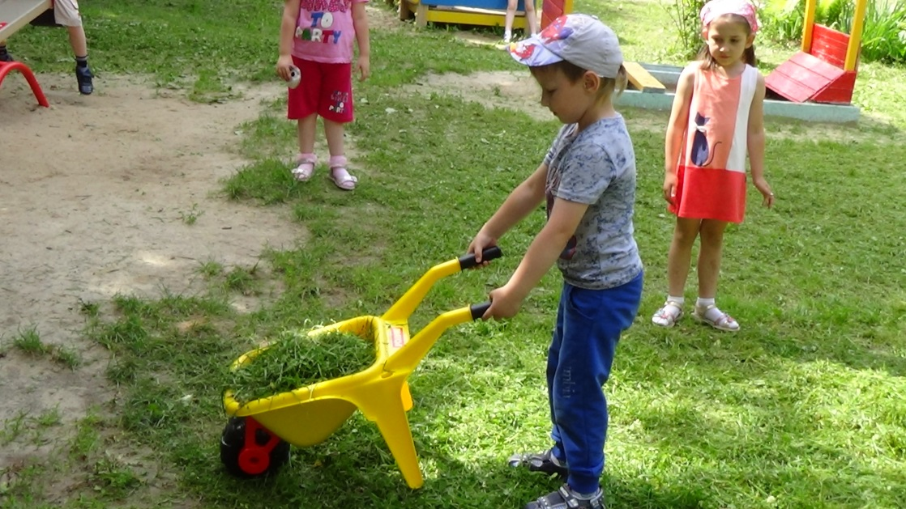
Труд дошкольников в природе
- это трудовые действия, направленные на выращивание растений, включающие в себя уход за ними в уголке природы и на территории ДОУ.

Slide 3
Значение труда в природе для развития ребёнка
Систематическая коллективная работа объединяет ребят, воспитывает у них трудолюбие и ответственность за порученное дело, доставляет им удовольствие и радость.
Работая на участке (на огороде, цветнике), а также в уголке природы, дети овладевают простейшими практическими навыками обращения с инвентарем.
Усваивают приемы ухода за растениями, получают много сведений о росте и развитии растений.
Труд в природе способствует развитию наблюдательности, любознательности детей, помогает воспитать любовь к природе.
При уходе за растениями, очень хорошо прослеживаются все причинно-следственные связи. Хорошо виден результат.
Труд детей в природе связан с расширением кругозора детей, получением знаний, например о почве, посадочном материале, трудовых процессах, орудиях труда. На основе собственного опыта ребёнок наглядно убеждается в потребности живых организмов.

Slide 4
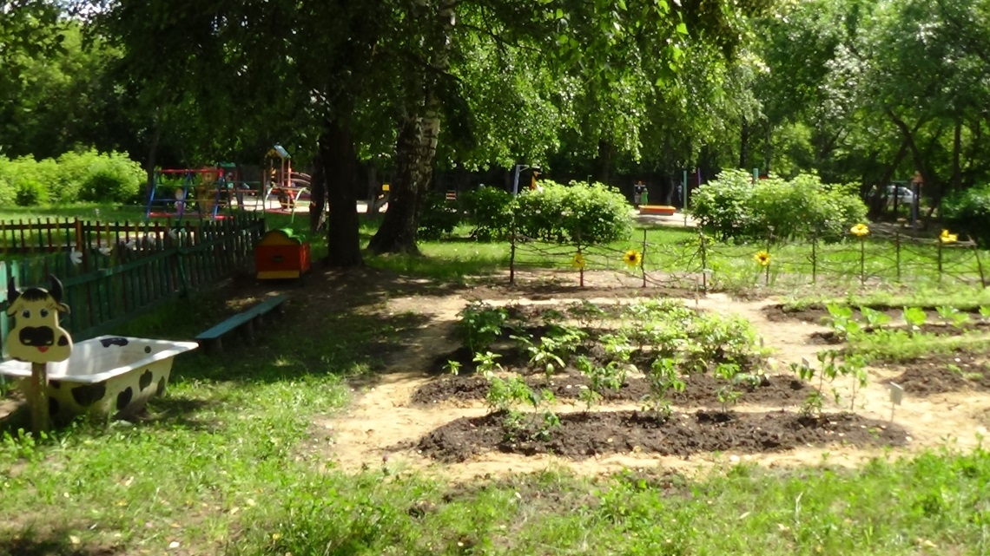
Правила организации огорода в ДОУ:
хорошая освещенность;
ширина грядки не должна превышать 60 см, длина около 3 м.;
огород в детском саду должен иметь и главную дорожку шириной около одного метра, благодаря которой дети смогут пройти к грядкам, а воспитатель сможет провести организованную образовательную деятельность и наблюдения;
культуры сажают в соответствии с возрастом детей, каждая возрастная группа имеет свои грядки на общем огороде;
обязательно наличие скамейки;
близкий доступ к воде;
условия для мытья рук.

Slide 5
Что сажать на огороде в детском саду?
В младшей группе для посадки выбираем семена быстрорастущих и раносозревающих культур, которые можно употреблять в пищу в весенний и летний сезоны. Основное требование к посадочному материалу: семена и луковицы должны быть крупного размера. На своём огороде малыши самостоятельно высаживают лук, горох, бобы, фасоль, кабачки. Мелкие семена редиса, моркови, укропа, репы, салата для малышей могут посеять старшие дети или воспитатель.

Slide 6
В средней группе выращиваем уже известные огородные культуры, но сеем семена разных сортов (например, кабачки с разной окраской плодов), чтобы показать детям многообразие растений, их общие признаки и различия.
В старшей и подготовительной группах берём для выращивания на огороде такие овощные культуры, как зеленые (укроп, салат, щавель и другие), луковые (лук-батун, чеснок, лук репчатый), капустные (капуста белокочанная, краснокочанная), плодовые (огурец, томат, перец), корнеплоды (морковь, редис, свёкла) и клубнеплоды (картофель), бобовые (горох, фасоль), хлебные злаки.

Slide 7
Правила работы с детьми на огороде
1. Перед началом любых работ педагог проверяет участок на наличие опасных предметов и растений.
2. Безопасный в использовании инвентарь, соответствующий росту и возрасту.
3. Запрещается перенос детьми тяжести больше 2-2.5 кг.
4.Работа организуется в утренние и вечерние часы по подгруппам.
5.Продолжительность работы должна быть в соответствии с возрастом. Воспитатель не должен допускать переутомления детей.
6.После окончания работы, инвентарь очищается от земли и просушивается.
7. После любого вида труда дети моют руки.

Slide 8
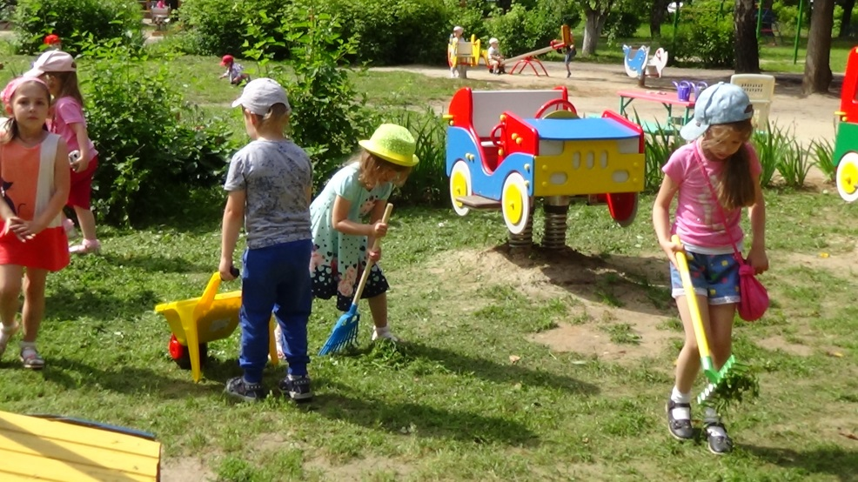
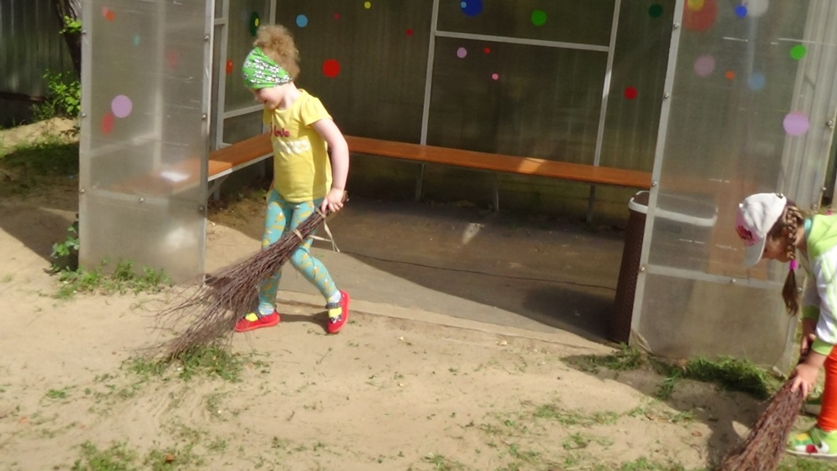
Труд детей на огороде организуем в следующих формах:
индивидуальные поручения – преимущественно в младших группах,
коллективный труд;
дежурства.

Slide 9
Требования к оформлению природного уголка:
цветы должны быть красивыми, привлекающими внимание, ухоженные;
не ядовитые и не колючие;
растения, преимущественно, должны принадлежать той экосистеме, в которой расположен детский сад;
приоритет отдаётся растениям, имеющим полезные свойства для организма;
многолетники должны быть представлены в нескольких экземплярах для того, чтобы дети были в состоянии составить представление о тех или иных растениях;
растения лучше выбирать неприхотливые, чтобы за ними смогли ухаживать и малыши;
полки должны располагаться так, чтобы детям было удобно работать;

Slide 10
Видовое разнообразие цветов в каждой группе:
Младший возраст
Растения: красиво и обильно цветущие (бегония вечнозеленая, ), с пестрой окраской листьев (колеус), с ярко выраженными частями – стебель, лист, цветок (фуксия), с плотными широкими листьями (аспидистра, бегония). Желательно, иметь по 2 вида одного растения – бегония вечнозеленая и обыкновенная, и д.р.

Slide 11
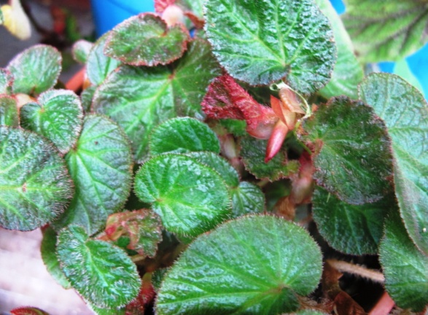
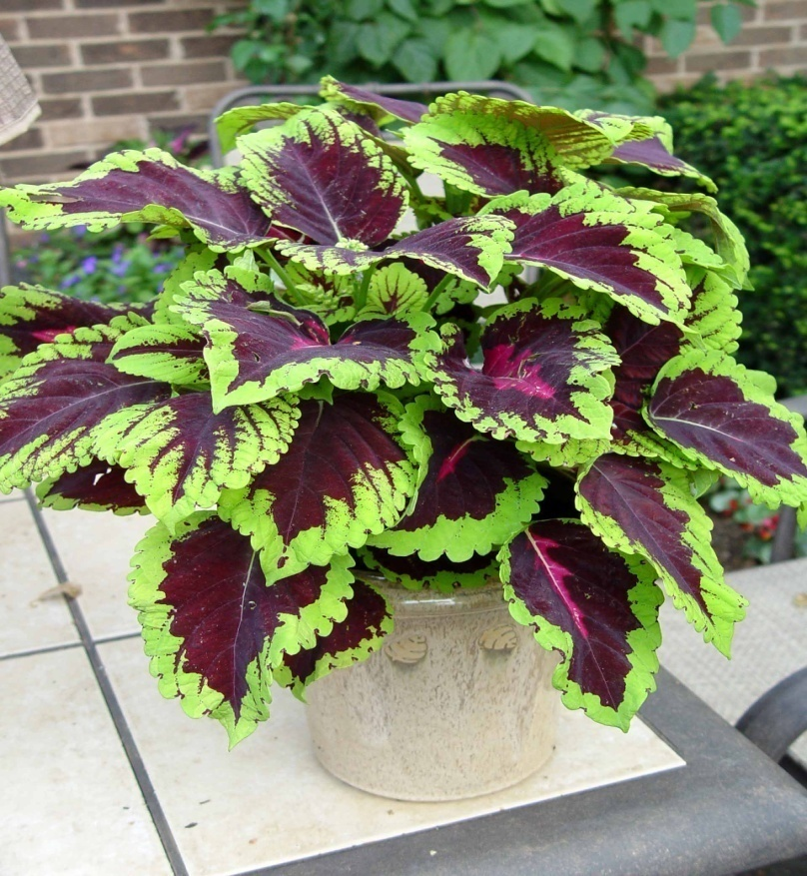
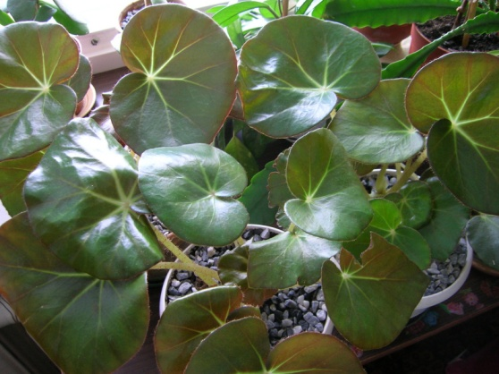
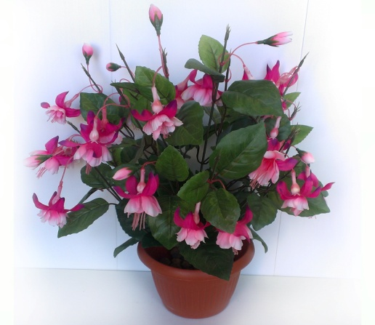
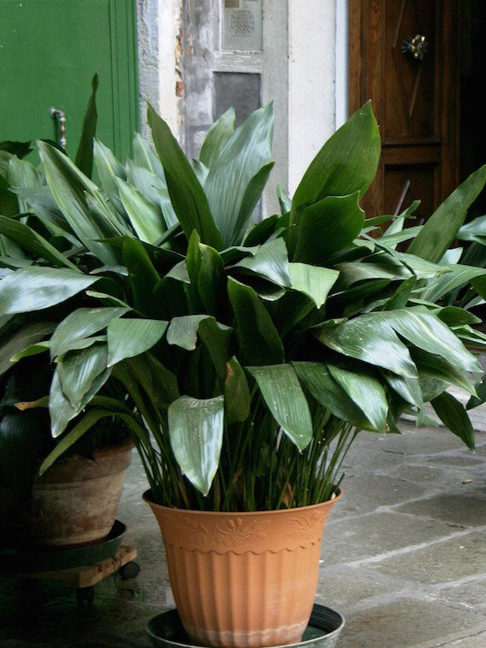
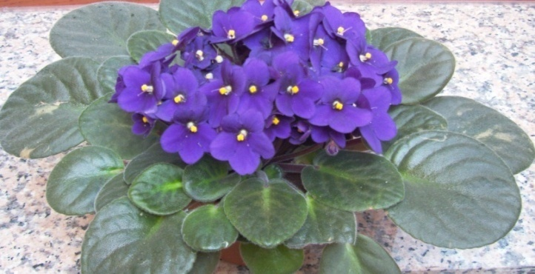
фото
Бегония
Колеус
Фуксия
Узамбарская фиалка
Бальзамин
Аспидистра

Slide 12
Средний возраст
Растения, имеющие разную форму и величину листьев (узамбарская фиалка, кливия, аспидистра, хлорофитум, традесканция, аспарагус), мясистые листья (алоэ или агава), бегония – рекс, аспарагус, сансивьера. Растения: красиво и обильно цветущие (бегония вечнозеленая, фуксия,), с пестрой окраской листьев (сансевиерия, колеус), с ярко выраженными частями – стебель, лист, цветок (фуксия), с плотными широкими листьями (аспидистра, бегония ). Иметь по 2 вида одного растения – бегония вечнозеленая и обыкновенная, и т.д.

Slide 13
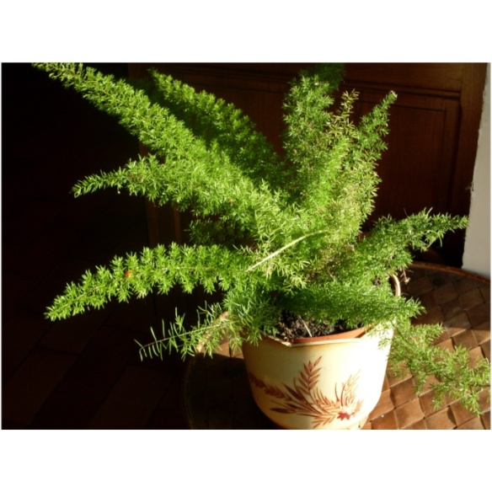
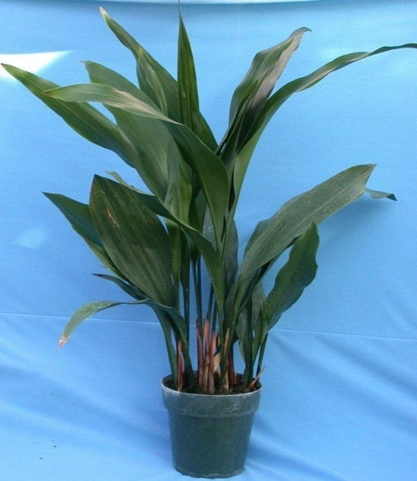
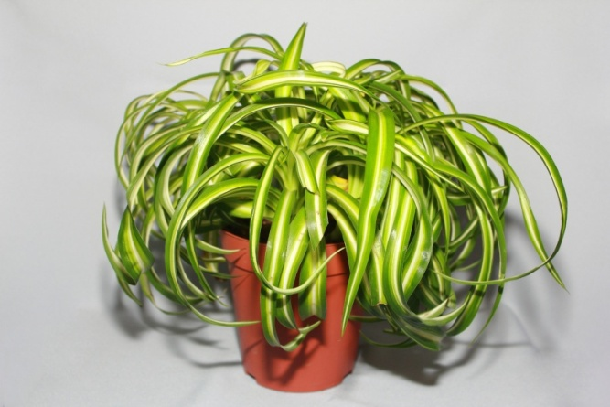
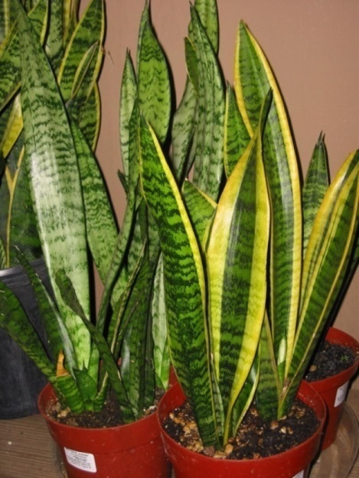
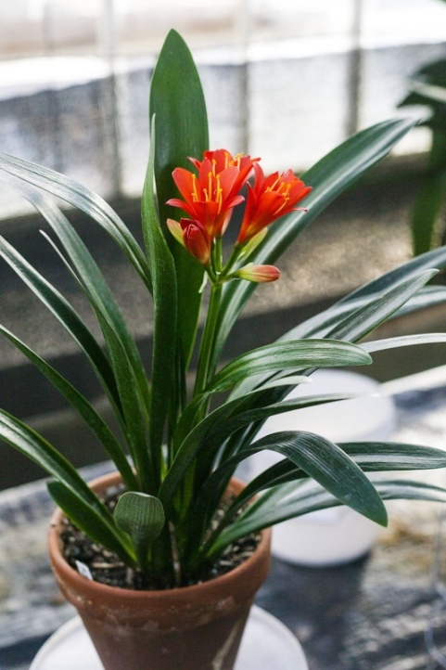
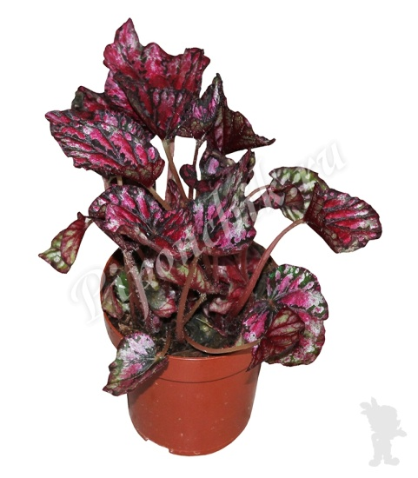
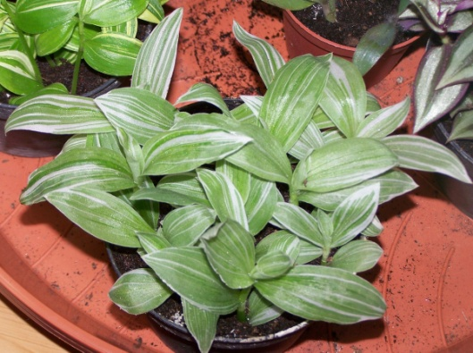
Хлорофитум
Аспарагус
Аспидистра
Кливия
Узамбарская фиалка
Сансивьера
Традесканция
Бегония Рекс

Slide 14
Старший возраст
Растения с паспортами: растения, имеющие разную форму и величину листьев (узамбарская фиалка, кливия, аспидистра, колокольчик, традесканция, аспарагус), мясистые листья (алоэ или агава), бегония – рекс, аспарагус, колеус, цикламен, примула). Растения: красиво и обильно цветущие (бегония вечнозеленая, фуксия, фиалка). Растения, требующие разного ухода.

Slide 15
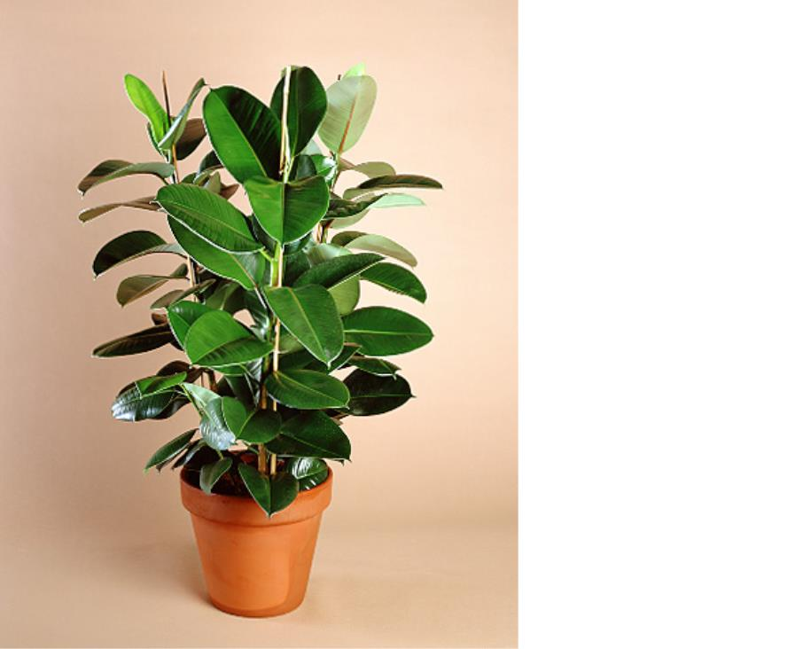
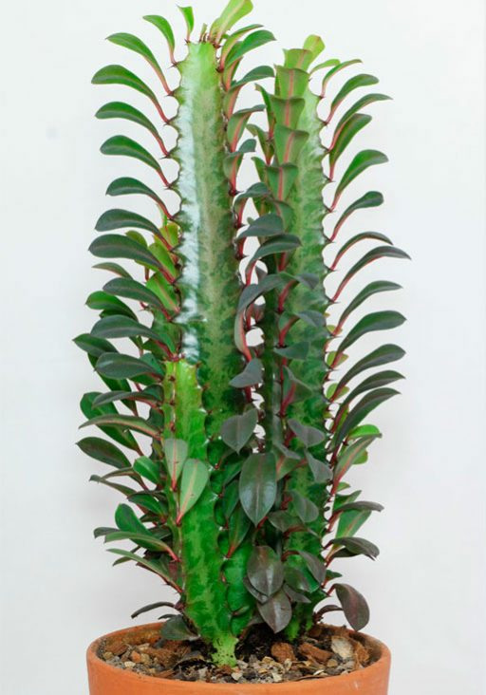
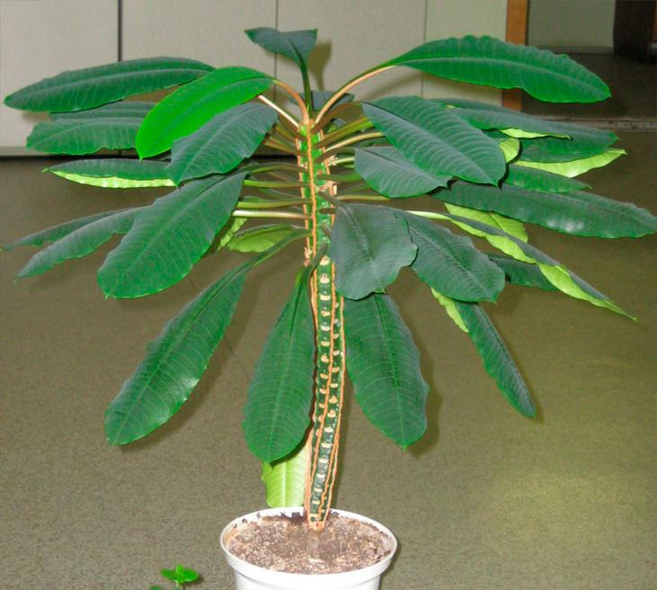
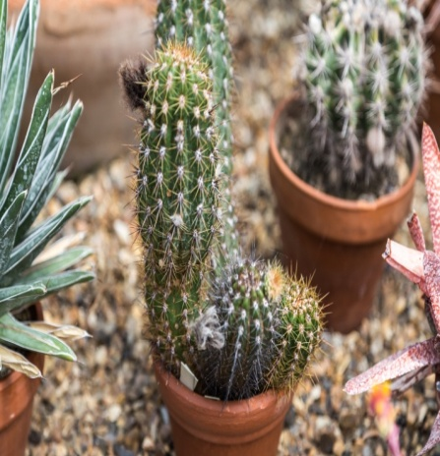
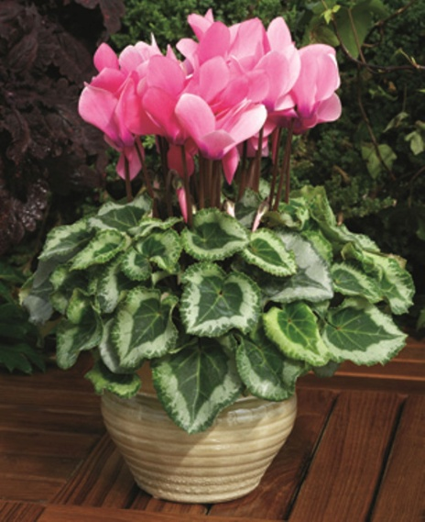
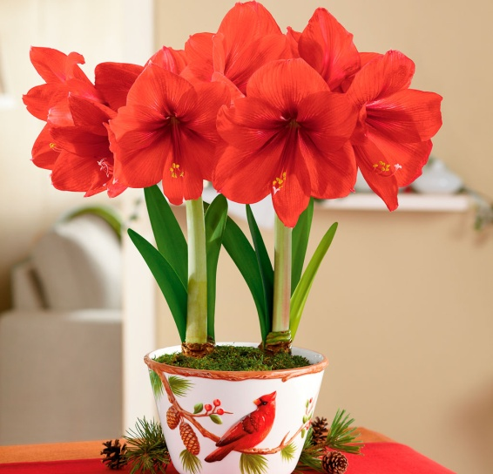
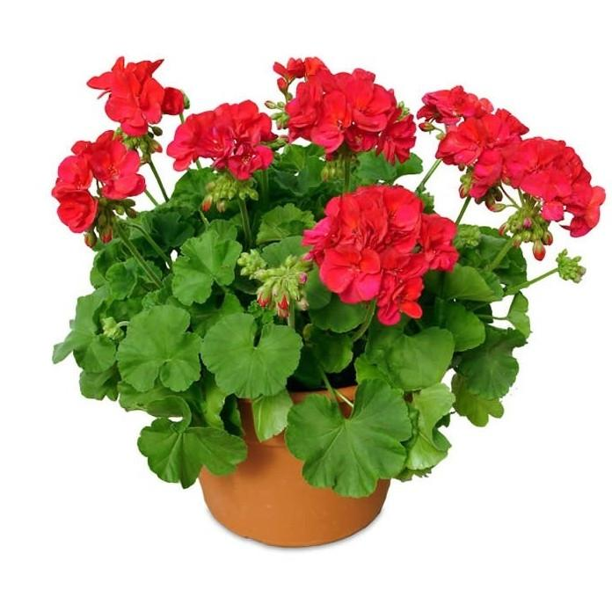
фото
Комнатные растения запрещенные в детском саду:
Молочай (эуфорбия)
Фикус
Кактус
Амараллис
Герань
Цикламен персидский

Slide 16
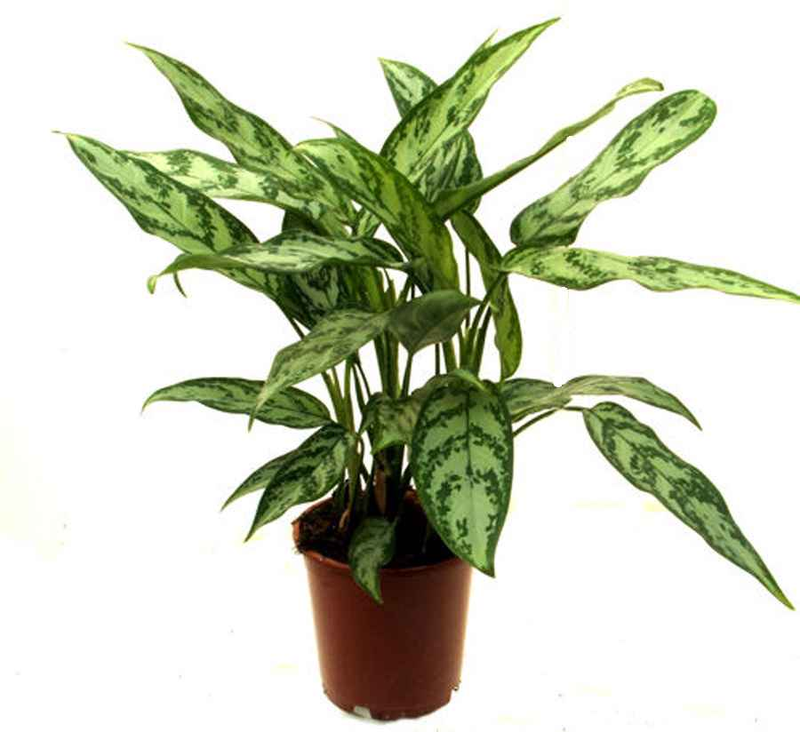
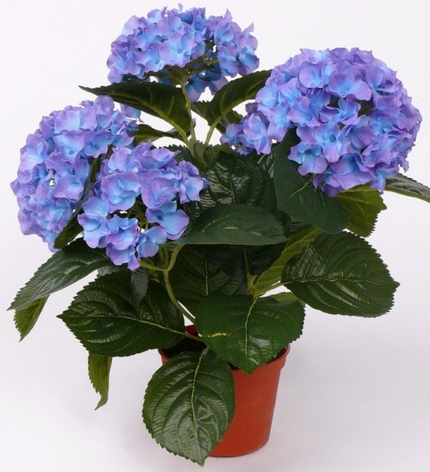
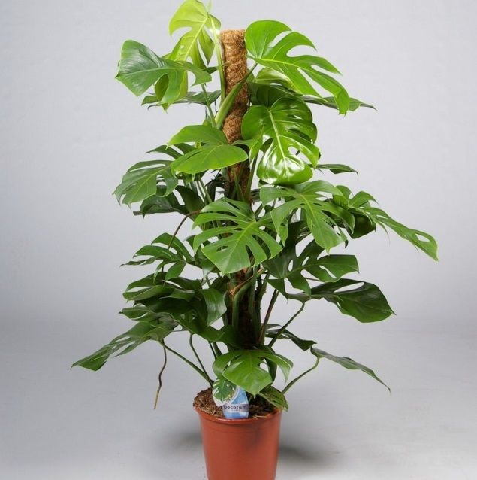
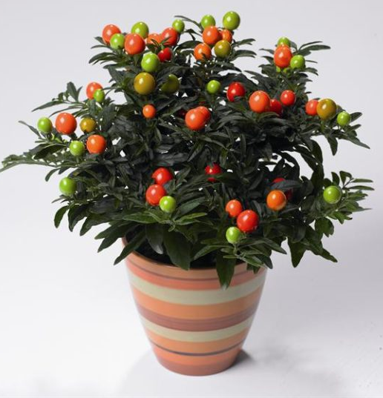
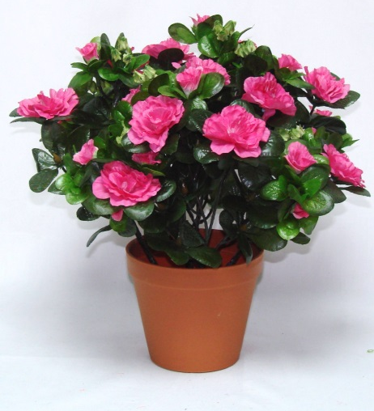
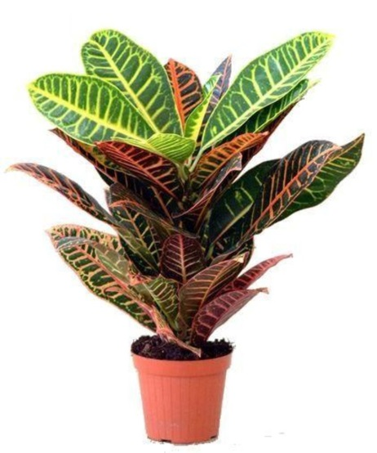
Комнатные растения запрещенные в детском саду:
Манстера
Аглеонема
Гортензия
Азалия
Кротон
Паслён

Slide 17
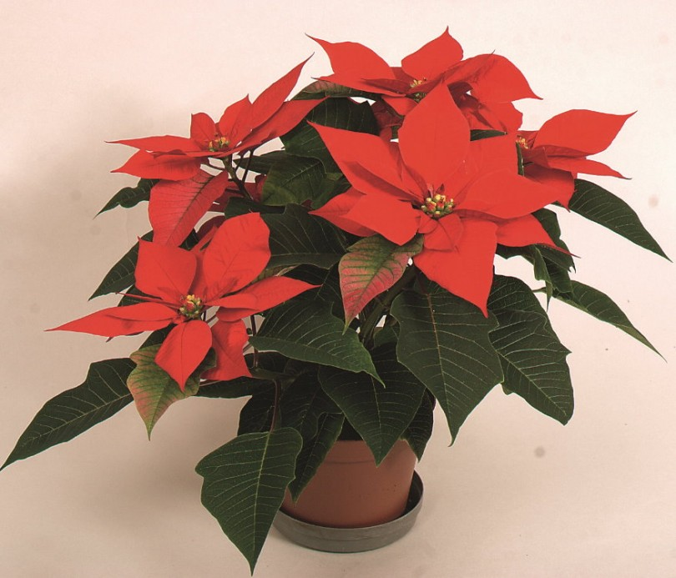
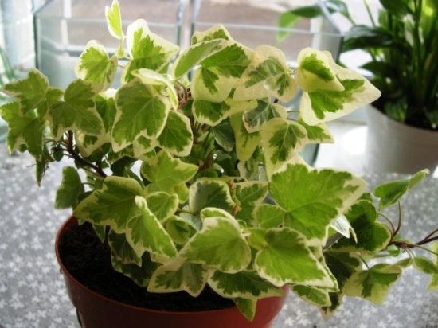
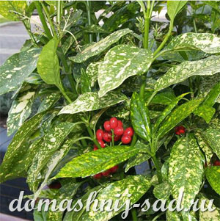
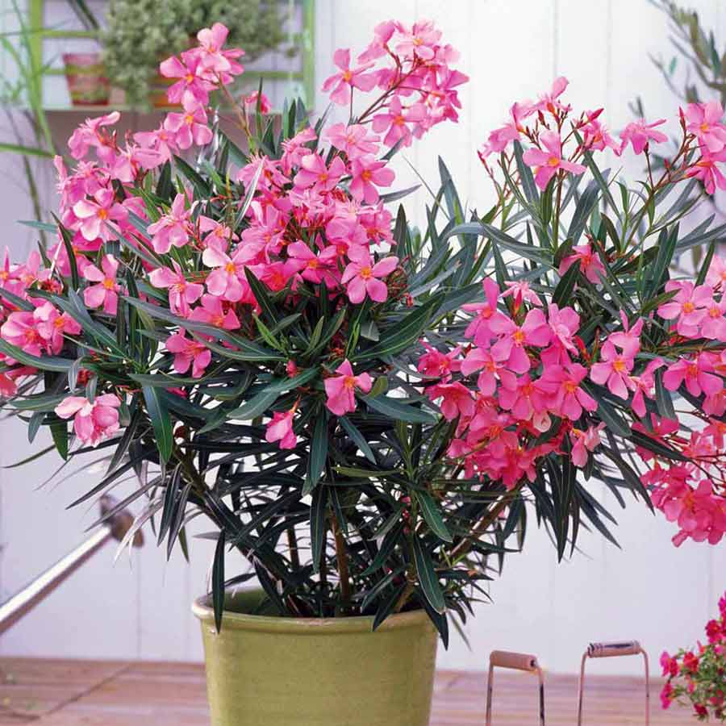
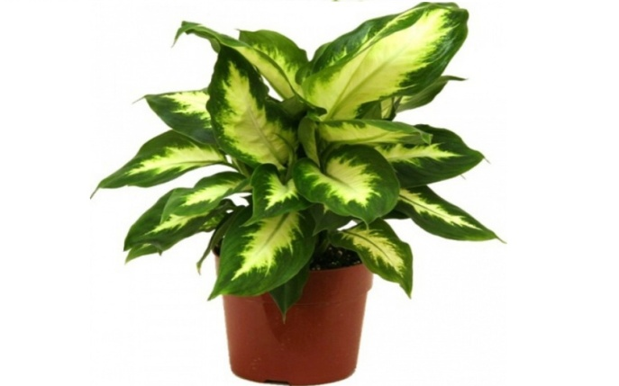
Комнатные растения запрещенные в детском саду:
Пуансеттия
Плющ
Аукуба японская
Олеандр
Диффенбахия

Slide 18
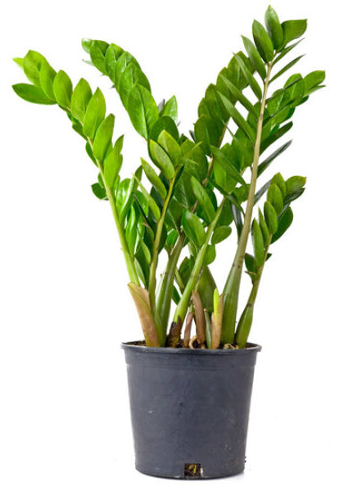
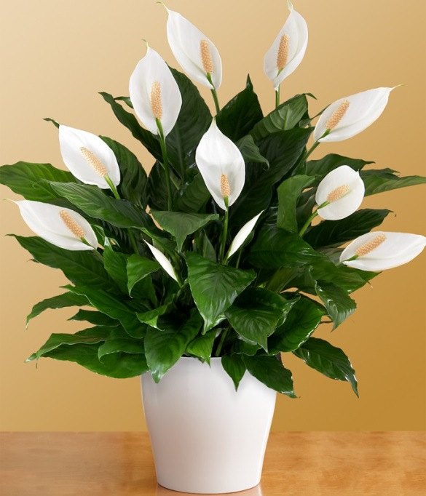
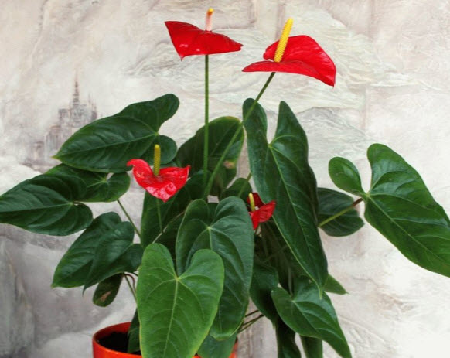
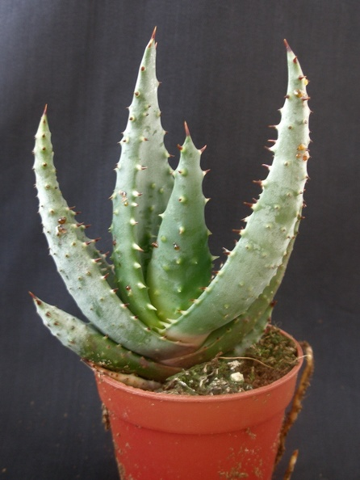
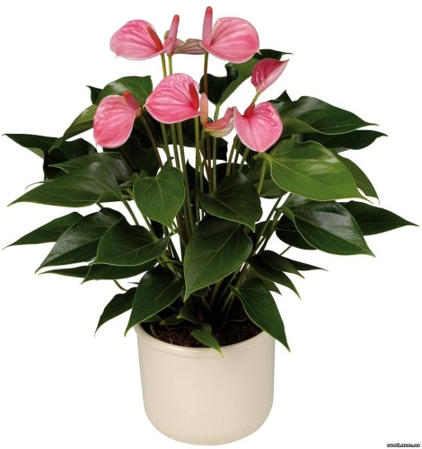
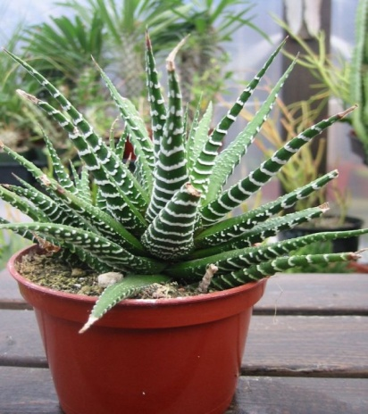
Замиокулькас
спатифиллум
антуриум
Алоэ устрашающее
Алоэ полосатое

Slide 19
Условия труда детей в уголке природы.
Все шкафы и полки должны быть надёжно закреплены. Оборудование, пособия, предметы убранства должны устанавливаться и размещаться с учётом их полной безопасности и устойчивости, исключающей возможности падения;
Инвентарь, используемый в самостоятельной трудовой деятельности детей, необходимо располагать на полках и шкафах, высота которых не превышает уровня груди ребёнка, все инструменты содержатся в чистоте;
Комнатные растения уголка природы размещаются с таким расчётом, что ребёнок мог осуществлять уход за ними стоя на полу; при проливе растений ребёнок должен держать лейку ниже уровня своей груди, чтобы вода не стекала в рукава и не попадала на одежду;
Необходимо иметь клеёнки, если уход за растениями осуществляется на столах;
Дети должны надевать фартуки.

Slide 20
Спасибо за внимание!

